Slide 1
Nos enjeux pour cette nouvelle DSP
Réunions Encadrement 17/09 et 03/10/2019

Slide 2

Le Groupe RATP et ses origines
Le Groupe RATP et ses origines
Le Groupe RATP et ses origines
5 563 M€
Acteur mondial de référence
4,8 milliards
63 000
de revenus en 2018
de voyages par an dans le monde
collaborateurs
collaborateurs
du transport public
urbain
L’OPÉRATEUR DE TRANSPORT DE LA RÉGION FRANCILIENNE
Un réseau historique unique par sa densité,
son caractère multimodal et ses performances
14 lignes de Métro
8 lignes de tramway
2 lignes de RER
361 lignes et 4 817 bus

Slide 3
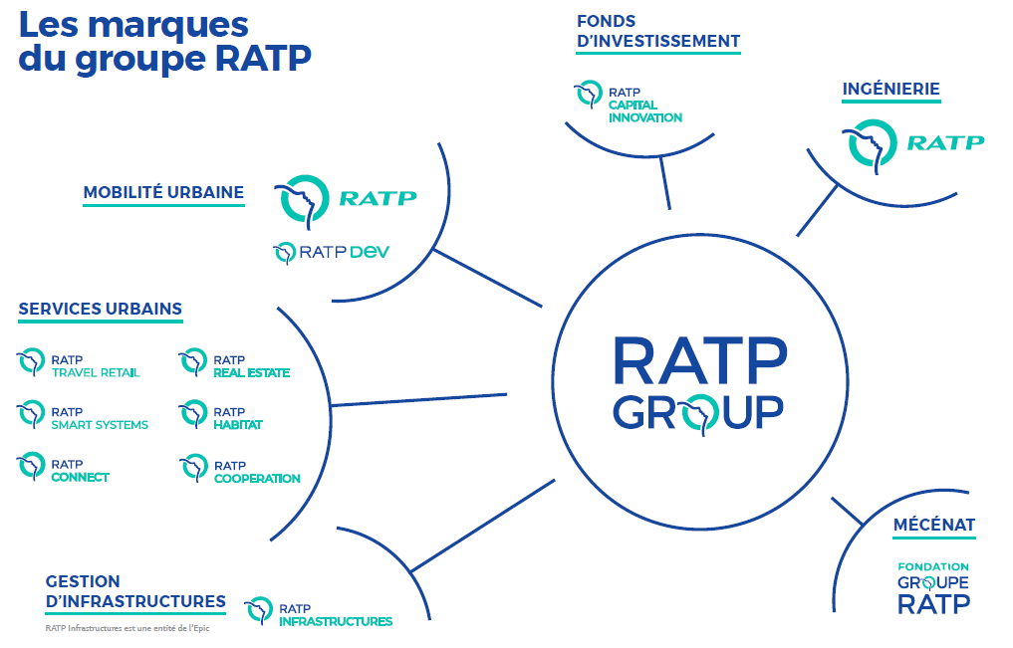
Les marques du Groupe RATP
Les marques du Groupe RATP

Slide 4
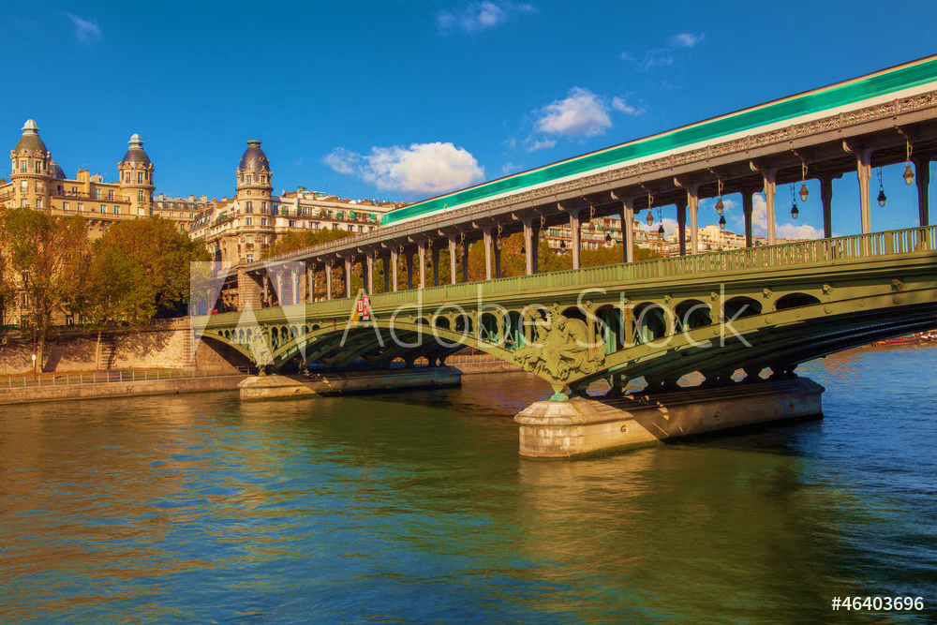
Chiffres clés RATP Dev
1,5
MILLIARD DE VOYAGES PAR AN
Présence dans
18 000
COLLABORATEURS
12
PAYS

Slide 5




Nos expertises mobilité
5
7 800
13
2
1
réseaux de métro
bus et cars
réseaux de tramway
réseaux de liaisons ferroviaires régionales
navette maritime
2
100%
19
29
1er
câbles
des vélos opérés en libre-service sont électriques
villes dans le monde membres de notre alliance de sightseeing Extrapolitan
offres de transport
à la demande innovantes en France et en Angleterre
véhicule électrique d’Europe dédié au transport de personnes à mobilité réduite : l’e-TPMR

Slide 6
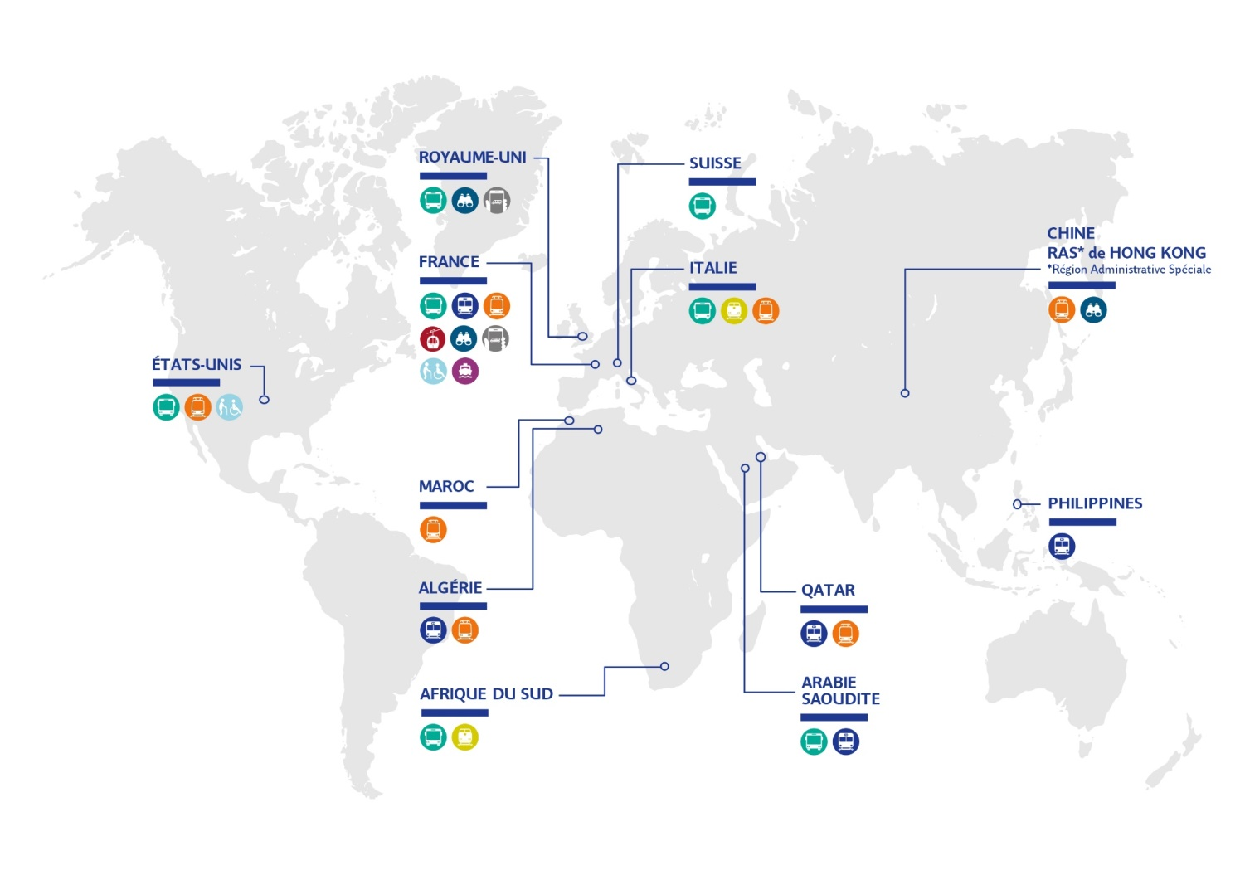
Présent dans 12 pays sur 4 continents
Métro
Tramway
Bus & Car
Train
Sightseeing
Câble
TAD
TPMR
Bateau

Slide 7
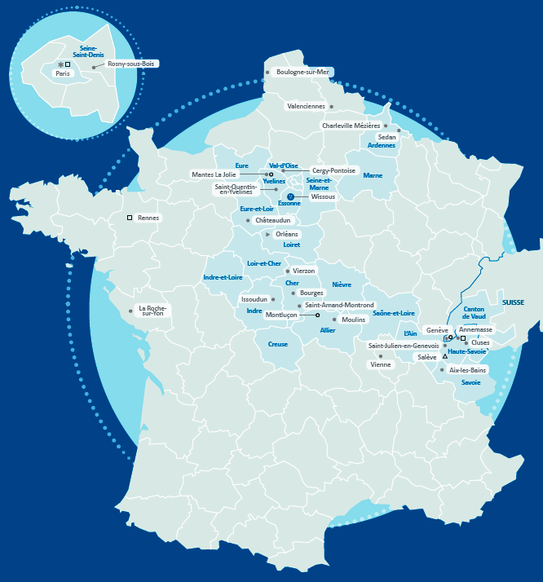




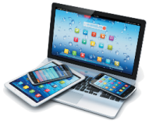


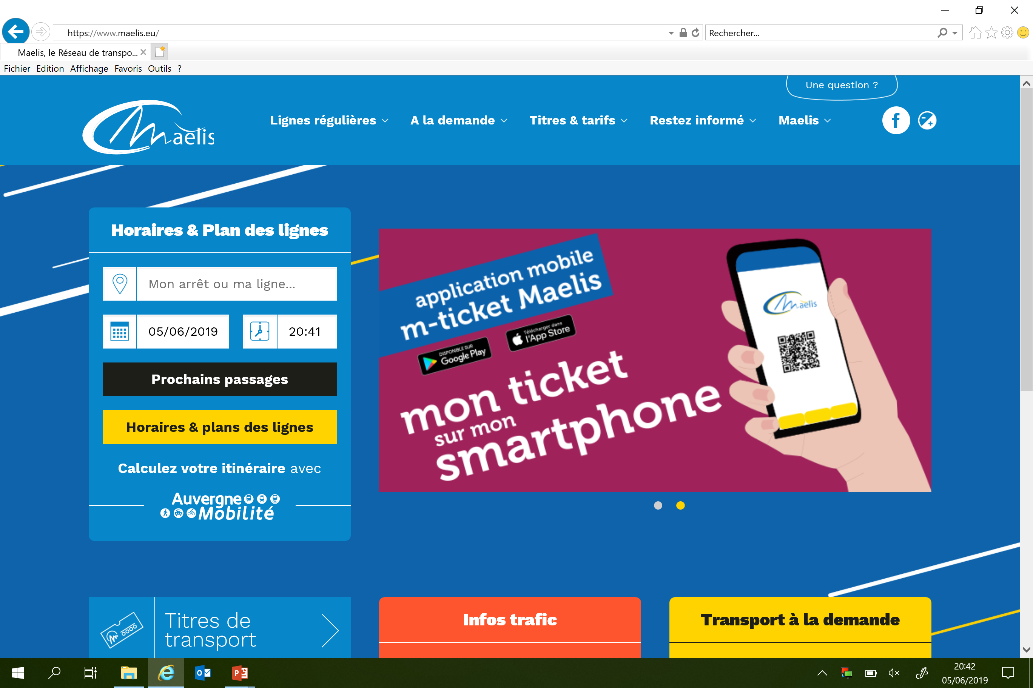
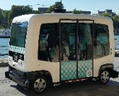
RATP Dev en France
6 000
collaborateurs
600 millions
d’euros de CA en 2020
Près de
4 000
bus et cars
3 réseaux de Tramway
Angers, Brest, Saint-Malo et Creil
Arras
Cambrai
Douai
Amiens
Aulnoy-lez-Valenciennes
Choisy au Bac
Crépy-en-Valois
Marquion
Montataire
Laon
Epernay
Lorient
Vannes
Services périurbains & interurbains
Dessertes scolaires
Services touristiques
BUS & CARS
TAD & TPMR
MÉTRO
TRAM
CABLE
60 filiales
VELO
MARITIME

Slide 8

Organisation de RATP Dev
Présidente
Laurence Batlle
5 Business Units
Direction Administrative et Financière
Direction Technique
Direction Digital Marketing Innovation
Système d’informations
DRH
Direction des Offres
BU France / Suisse
Amérique
Moyen Orient
North Africa
UK & South Africa
Sightseeing
Italie

Slide 9
Organisation de la BU France
BU France : Serge Reynaud
4 Régions
Opérations
G Despaigne
DAF
A Cadiou
Développement
C Vacheron
Marketing
N Smondel
RH
V Legrain-Sicard
Pôle Industriel
Pôle Exploitation
Pôle Grands Projets et Systèmes
Pôle Méthodes
45 filiales

Slide 10






La charte cristal
Une gouvernance claire
Une information partagée
gérée en temps réel
Une transparence des coûts
et des relations avec les tiers
Des intérêts financiers alignés
Des outils sur mesure
pour une information accessible et complète

